Slide 1
Радиоэлектрон тизимлар ва ахборот технологиялари маркази
Амалий криптотаҳлил
SP тармоғига асосланган шифрлаш алгоритмларига интеграл криптотаҳлил усулини қўллаш
(S-AES: 1-қисм)
Тошкент - 2019

Slide 2
АСОСИЙ МАНБАЛАР:
Яхшибоев А.М. “AES симметрик шифрлаш алгоритми учун интеграл криптотаҳлил усули”. Ахборот хавфсизлиги йўналиши бўйича магистр даражасидаги диссертация иши. Тошкент-2014.
J. Daemen, L. Knudsen, and V. Rijmen. The block cipher square. In E. Biham, edi-tor, Fast Software Encryption 1997, pages 149–165. Springer-Verlag, 1997. Lecture Notes in Computer Science Volume 1267.
L. Knudsen and D. Wagner. Integral cryptanalysis. In J. Daemen and V. Rijmen, editors, Fast Software Encryption (FSE ’02), pages 112–127, Berlin, 2002. Springer-Verlag. Lecture Notes in Computer Science Volume 2365.
Y. Hu, Y. Zhang, and G. Xiao. “Integral cryptanalysis of SAFER+”, Electronics Letters, vol.35, (no.17), IEE, 19 Aug. 1999, p.1458-1459.
Raphael Chung-Wei Phan. Mini Advanced Encryption Standard (Mini-AES): A Testbed for Cryptanalysis Students. Published in Cryptologia, XXVI (4), 2002.

Slide 3
Интеграл криптотаҳлил усулининг умумий характеристикалари
SP тармоғига асосланган ШАга қўлланилади;
Статистик криптотаҳлил синфига мансуб;
Адаптив танланган очиқ матнлар асосидаги ҳужум;
Сўнгги раунд калитини аниқлашга қаратилган;
Чизиқсиз акслантириш (S-блок)нинг очиқлиги талаб этилмайди;
Чизиқсиз акслантириш (S-блок) биектив бўлиши лозим.

Slide 4
Яратилиш тарихи
ИК усули – Даниялик криптограф Ласр Кнудсен томонидан 1997 йилда «Квадрат» (Square) шифрлаш алгоритмига ҳужум тури сифатида таклиф этилган. Шунинг учун, айрим манбаларда бу хужум турини «Square-ҳужум» деб номланади. Кейинчалик, ушбу ҳужум турининг аналоглари турли хил номлар остида бир нечта илмий мақолаларда пайдо бўлди ва умумий холда интеграл криптотаҳлил номи остида қабул қилинди.
«Интеграл криптотаҳлил» термини биринчи бор 1999 йили «Integral cryptanalysis of SAFER» нашрида келтирилган (таклиф этилган).

Slide 5
ИК усулини амалий татбиқлари
ИК усулнинг асосий ғояси пайдо бўлгандан сўнг, турли мутахассислар томонидан ушбу криптотаҳлил усули янада мукаммаллаштирилди ва Square шифрига ўхшаш бўлган CRYPTON, Rijndael ва SHARK, ГОСТ Р 34.11-2012 каби алгоритмларга қўлланилди.
ИК усулининг турли модификациялари Hierocrypt, IDEA, Camellia, Skipjack, MISTY1, MISTY2, SAFER++, KHAZAD ва FOX шифрлаш алгоритмларига ҳам қўлланилган ва тегишли натижалар олинган.

Slide 6
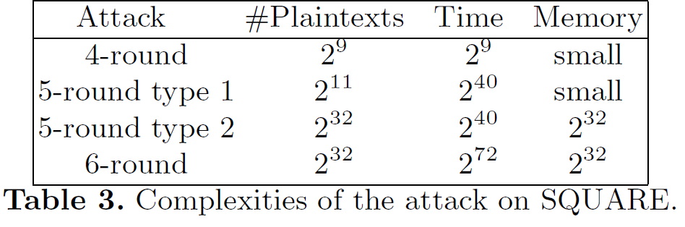
ИК усулини амалий татбиқлари
Раундлар сони | Калитни аниқлаш усули | S_AES |  | AES
 |  | Танланган очиқ/шифр матнлар сони (минимум) | Калитларни танлашлар сони | Танланган очиқ/шифр матнлар сони (минимум) | Калитларни танлашлар сони
2, 3, 4 | 1 | 2⁵ | 2⁸ | 2⁹ | 2¹²
5 | 2 | 2⁶ | 2²⁴ | 2¹¹ | 2⁴⁴
5 | 1 | 2¹⁶ | 2⁸ | 2³² | 2¹²
6 | 2 | 2¹⁶ | 2²⁴ | 2³² | 2⁴⁴
6 | 1 | 2³² | 2⁸ | 2⁶⁴ | 2¹²
7 | 2 | 2³² | 2²⁴ | 2⁶⁴ | 2⁴⁴

Slide 7
ИК усулининг ишлаш принципи
A
1-раунд
A’
K_{i}
2-раунд
N-раунд
перебор
k
N-1-раунд
Ҳақиқий
калит
C
A’
?
F⁻¹(C,K_{i})=A’
Қора қути
N-раунд
C

Slide 8
ИК усулини қўллаш босқичлари
Оптимал очиқ матнлар тўпламини аниқлаш (тўплам элементларининг шифрлаш алгоритми раундларидан ўтиш хусусиятига боғлиқ ҳолда).
Сўнгги раундда фойдаланилган калит қийматини аниқлаш (статистика ўтказиш орқали).

Slide 9
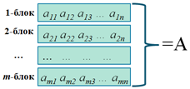
Оптимал очиқ матнлар тўпламини аниқлаш
Криптотаҳлил учун очиқ матнлар тўпламини (A) танлаш қуйидаги тартибда амалга оширилади (расм).
Очиқ матнлар тўплами
Бу ерда, m – танлаб олинувчи блоклар сони ва m=2^{N*V}, N – a_{ij} элементни битлар сонига тенг (a_{ij} элемент узунлиги алгоритмнинг чизиқсиз акслантириши кириш ўлчамига боғлиқ, масалан: AES алгоритми учун N=8), V (1<V<n) – шифрлаш алгоритми раундлар сонига, n – қаралаётган алгоритмнинг блок узунлигига боғлиқ (масалан: 128 битли AES алгоритми учун n=128/8=16) ҳолда аниқланувчи сонлар.

Slide 10
А – очиқ матнлар тўплами қуйидагича аниқланувчи актив ва пассив элементлардан ташкил топиши керак:
Агар j=1..n учун a_{1,j}≠a_{2,j}≠a_{3,j}...≠a_{m,j} бажарилса, очиқ матнлардаги a_{i,j} (i=1…m, j=const) элементлар актив элементлар ҳисобланади;
Агар j=1..n учун a_{1,j}=a_{2,j}=a_{3,j}...=a_{m,j} бажарилса, очиқ матнлардаги a_{i,j} (i=1…m, j=const) элементлар пассив элементлар ҳисобланади.
Мазкур шартлар асосида танлаб олинган А – очиқ матнлар тўплами элементлари учун [1, n] – оралиқдан олинган барча j га нисбатан қўйидаги тенглик ўринли (яъни, баланслашган):
бу ерда, йиғинди – XOR (2 модул бўйича қўшиш) амали асосида бажарилади.

Slide 11
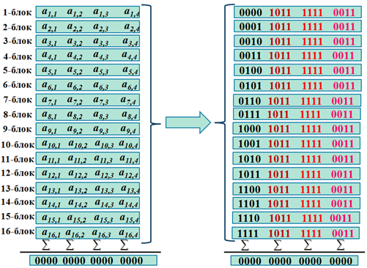
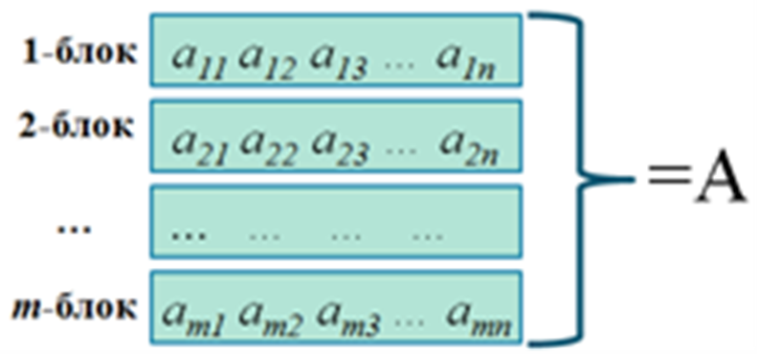
Очиқ матнлар тўпламига наъмуна
Айтайлик a₁, a₂, a₃, a₄ – бирор шифрлаш алгоритми учун кирувчи блок ҳамда a_{i} – ярим байт (битлар сони 4 та) бўлсин. Актив элементлар сони 1 та бўлган очиқ матн блоклари сони 16 та (m=2^{4*1}=16) бўлади. Масалан:

Slide 12
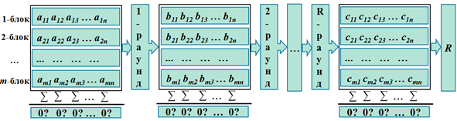
Очиқ матнлар тўпламини кузатиш
Криптотаҳлил асосида, танлаб олинган А тўплам хусусиятининг шифрлаш алгоритми раундларидан ўтганда қандай ўзгаришини (актив, пассив, аралаш (актив ҳам эмас пассив ҳам эмас)) аниқлаш ётади (расм).
Очиқ матнлар тўпламини кузатиш схемаси

Slide 13
Ўта муҳим хусусият !
SP тармоғига асосланган аксарият шифрлаш алгоритмларида раунд калитлари модул 2 бўйича қўшилади. Шунга кўра, калит қўшиш жараёни кузатилаётган тўплам элементлари қийматларини ўзгаришига олиб келади, бироқ тўплам хусусиятини ўзгартирмайди (яъни, элементларнинг актив ёки пассивлик хусусиятини ўзгартирмайди). Шунинг учун, тўпламни кузатишда калит қўшиш жараёни инобатга олинмайди, шунингдек, калит қиймати криптотаҳлилчи учун махфий бўлади.
Шифрлаш алгоритмларининг ИК усулига бўлган асосий камчилиги ҳам айнан калит қўшиш акслантиришларининг ушбу хусусияти ҳисобланади.

Slide 14
Очиқ матнлар тўпламини кузатиш натижаси
! Агар кузатилаётган очиқ матнлар тўпламининг бирор R раунддан чиқиш ҳолатида баланслашганлик хусусияти бузилиб ҳамда актив ва пассив байтлар мавжуд бўлмаса, у ҳолда R раундли шифрлаш алгоритмининг сўнгги раундида фойдаланилган махфий калитни топиш мумкин бўлади.
! Яъни, шифрлаш алгоритмининг сўнгги раундида фойдаланилган калит қийматини аниқлаш сўнгги раундга кирувчи тўплам элементлари учун (1) тенглик бажарилишини ҳамда сўнгги раунддан чиқувчи маълумотни (шифрматнни) билган ҳолда статистика ўтказиш йўли орқали амалга оширилади.

Slide 15
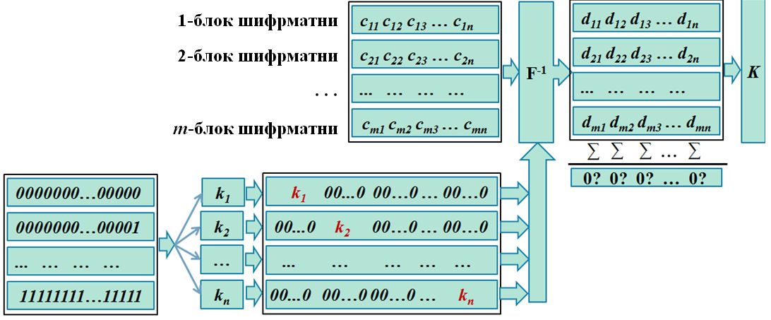
Сўнгги раунд калитини аниқлаш
Очиқ матнларга мос шифр матнлар тўпламини бирор танлаб олинган калит асосида бир раунд дешифрланади. Агар дешифрлашдан ҳосил бўлган матнлар тўплами учун (1) тенглик бажарилса, ушбу калит номзод калитлар рўйхатига қўшилади.
Сўнгги раунд калитини аниқлашнинг функционал схемаси

Slide 16
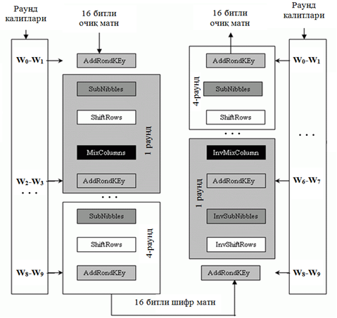
S_AES алгоритмига ИК усули қўлланилишига намуна
S-AES алгоритми:
итерация тармоғи - SP;
блок узунлиги – 16 бит;
фойдаланилган акслантиришлар:
NibbleSub,
ShiftRow,
MixColumns,
AddRоundKey;
акслантириш обекти –
2x2 ўлчамли ҳолат жадвали;
4 раундли S_AES алгоритми схемаси

Slide 17
Очиқ матнлар тўпламини танлаш шартига мувофиқ, шифрлаш алгоритмининг 4-раундига киришда баланслашган тўплам ҳосил бўлишини таъминлаб берувчи P={P₀,P₁,P₂,…,P₁₅} – очиқ матнлар тўплами қуйидагича танланди: →
Очиқ матнлар тўплами
P₀ = 0000 0101 1110 1111
P₁ = 0001 0101 1110 1111
P₂ = 0010 0101 1110 1111
P₃ = 0011 0101 1110 1111
P₄ = 0100 0101 1110 1111
P₅ = 0101 0101 1110 1111
P₆ = 0110 0101 1110 1111
P₇ = 0111 0101 1110 1111
P₈ = 1000 0101 1110 1111
P₉ = 1001 0101 1110 1111
P₁₀= 1010 0101 1110 1111
P₁₁= 1011 0101 1110 1111
P₁₂= 1100 0101 1110 1111
P₁₃= 1101 0101 1110 1111
P₁₄= 1110 0101 1110 1111
P₁₅= 1111 0101 1110 1111
-------------------------------
∑⊕=0000 0000 0000 0000
!!! Криптотаҳлил жараёнида калит қўшиш блоки эътиборга олинмайди. Аммо, қаралаётган мазкур мисолда, криптотаҳлил сўнггида аниқланувчи калит билан солиштириш мақсадида, калит қўшиш блоки ҳам киритилди. Шунга кўра, айтайлик қаралаётган шифрлаш алгоритмида ҳар бир раунд калити бир хил бўлиб, унинг қиймати қуйидагича бўлсин: К=1010 0011 1111 0100.

Slide 18
Кузатилаётган тўпламнинг 1-раунд акслантиришларидан кейинги ўзгаришлари қуйидагича:
1 – РАУНД
Акс-ш | NibbleSub | ShiftRow | MixColumn | AddRoundKey
1-блок 2-блок 3-блок 4-блок 5-блок 6-блок 7-блок 8-блок 9-блок 10-блок 11-блок 12-блок 13-блок 14-блок 15-блок 16-блок | 1110|1111|0000|0111 0100|1111|0000|0111 1101|1111|0000|0111 0001|1111|0000|0111 0010|1111|0000|0111 1111|1111|0000|0111 1011|1111|0000|0111 1000|1111|0000|0111 0011|1111|0000|0111 1010|1111|0000|0111 0110|1111|0000|0111 1100|1111|0000|0111 0101|1111|0000|0111 1001|1111|0000|0111 0000|1111|0000|0111 0111|1111|0000|0111 | 1110|0111|0000|1111 0100|0111|0000|1111 1101|0111|0000|1111 0001|0111|0000|1111 0010|0111|0000|1111 1111|0111|0000|1111 1011|0111|0000|1111 1000|0111|0000|1111 0011|0111|0000|1111 1010|0111|0000|1111 0110|0111|0000|1111 1100|0111|0000|1111 0101|0111|0000|1111 1001|0111|0000|1111 0000|0111|0000|1111 0111|0111|0000|1111 | 1111|0110|1101|0010 0010|0001|1101|0010 1010|0000|1101|0010 1101|1011|1101|0010 1000|1101|1101|0010 1100|0100|1101|0010 0000|1100|1101|0010 0101|1010|1101|0010 1011|1111|1101|0010 0011|1110|1101|0010 0100|0101|1101|0010 1001|0010|1101|0010 0001|0011|1101|0010 0110|1000|1101|0010 1110|1001|1101|0010 0111|0111|1101|0010 | 0101|0101|0010|0110 1000|0010|0010|0110 0000|0011|0010|0110 0111|1000|0010|0110 0010|1110|0010|0110 0110|0111|0010|0110 1010|1111|0010|0110 1111|1001|0010|0110 0001|1100|0010|0110 1001|1101|0010|0110 1110|0110|0010|0110 0011|0001|0010|0110 1011|0000|0010|0110 1100|1011|0010|0110 0100|1010|0010|0110 1101|0100|0010|0110
∑⊕= | 0000|0000|0000|0000 | 0000|0000|0000|0000 | 0000|0000|0000|0000 | 0000|0000|0000|0000

Slide 19
Кузатилаётган тўпламнинг 2-раунд акслантиришларидан кейинги ўзгаришлари қуйидагича:
2 – РАУНД
Акс-ш | NibbleSub | ShiftRow | MixColumn | AddRoundKey
1-блок 2-блок 3-блок 4-блок 5-блок 6-блок 7-блок 8-блок 9-блок 10-блок 11-блок 12-блок 13-блок 14-блок 15-блок 16-блок | 1111|1111|1101|1011 0011|1101|1101|1011 1110|0001|1101|1011 1000|0011|1101|1011 1101|0000|1101|1011 1011|1000|1101|1011 0110|0111|1101|1011 0111|1010|1101|1011 0100|0101|1101|1011 1010|1001|1101|1011 0000|1011|1101|1011 0001|0100|1101|1011 1100|1110|1101|1011 0101|1100|1101|1011 0010|0110|1101|1011 1001|0010|1101|1011 | 1111|1011|1101|1111 0011|1011|1101|1101 1110|1011|1101|0001 1000|1011|1101|0011 1101|1011|1101|0000 1011|1011|1101|1000 0110|1011|1101|0111 0111|1011|1101|1010 0100|1011|1101|0101 1010|1011|1101|1001 0000|1011|1101|1011 0001|1011|1101|0100 1100|1011|1101|1110 0101|1011|1101|1100 0010|1011|1101|0110 1001|1011|1101|0010 | 0111|0011|1001|1011 0000|1000|1101|1101 0100|0001|0110|1010 1110|1101|0010|1100 0001|0111|0100|1001 1011|1011|0111|0010 1111|0010|1010|0000 1100|0000|0011|0100 1001|0110|1110|0110 1000|1001|0101|0001 0101|1110|0001|0111 0110|1100|1100|0101 0010|0101|1011|1000 1010|0100|1111|1110 0011|1010|1000|0011 1101|1111|0000|1111 | 1101|0000|0110|1111 1010|1011|0010|1001 1110|0010|1001|1110 0100|1110|1101|1000 1011|0100|1011|1101 0001|1000|1000|0110 0101|0001|0101|0100 0110|0011|1100|0000 0011|0101|0001|0010 0010|1010|1010|0101 1111|1101|1110|0011 1100|1111|0011|0001 1000|0110|0100|1100 0000|0111|0000|1010 1001|1001|0111|0111 0111|1100|1111|1011
∑⊕= | 0000|0000|0000|0000 | 0000|0000|0000|0000 | 0000|0000|0000|0000 | 0000|0000|0000|0000

Slide 20
Кузатилаётган тўпламнинг 3-раунд акслантиришларидан кейинги ўзгаришлари қуйидагича:
3-РАУНД
Акс-ш | NibbleSub | ShiftRow | MixColumn | AddRoundKey
1-блок 2-блок 3-блок 4-блок 5-блок 6-блок 7-блок 8-блок 9-блок 10-блок 11-блок 12-блок 13-блок 14-блок 15-блок 16-блок | 1001|1110|1011|0111 0110|1100|1101|1010 0000|1101|1010|0000 0010|0000|1001|0011 1100|0010|1100|1001 0100|0011|0011|1011 1111|0100|1111|0010 1011|0001|0101|1110 0001|1111|0100|1101 1101|0110|0110|1111 0111|1001|0000|0001 0101|0111|0001|0100 0011|1011|0010|0101 1110|1000|1110|0110 1010|1010|1000|1000 1000|0101|0111|1100 | 1001|0111|1011|1110 0110|1010|1101|1100 0000|0000|1010|1101 0010|0011|1001|0000 1100|1001|1100|0010 0100|1011|0011|0011 1111|0010|1111|0100 1011|1110|0101|0001 0001|1101|0100|1111 1101|1111|0110|0110 0111|0001|0000|1001 0101|0100|0001|0111 0011|0101|0010|1011 1110|0110|1110|1000 1010|1000|1000|1010 1000|1100|0111|0101 | 0110|1000|0001|0100 1101|0001|1111|1110 0000|0000|0100|0011 0000|0001|1000|0001 0110|0011|0011|1101 1001|0110|0011|0011 0110|1011|1010|0001 0001|0100|1101|1001 1010|0110|0001|1010 1001|1011|0110|0110 1011|1101|0001|1000 0111|0110|1101|1011 1111|1001|0011|1010 1101|0101|0010|0100 1110|1100|1100|1110 0000|0100|0011|0001 | 1100|1011|1110|0000 0111|0010|0000|1010 1010|0011|1011|0111 1010|0010|0111|0101 1100|0000|1100|1001 0011|0101|1100|0111 1100|1000|0101|0101 1011|0111|0010|1101 0000|0101|1110|1110 0011|1000|1001|0010 0001|1110|1110|1100 1101|0101|0010|1111 0101|1010|1100|1110 0111|0110|1101|0000 0100|1111|0011|1010 1010|0111|1100|0101
∑⊕= | 0000|0000|0000|0000 | 0000|0000|0000|0000 | 0000|0000|0000|0000 | 0000|0000|0000|0000

Slide 21
Кузатилаётган тўпламнинг 4-раунд акслантиришларидан кейинги ўзгаришлари қуйидагича:
4-РАУНД
Акс-ш | NibbleSub | ShiftRow | MixColumn | AddRoundKey
1-блок 2-блок 3-блок 4-блок 5-блок 6-блок 7-блок 8-блок 9-блок 10-блок 11-блок 12-блок 13-блок 14-блок 15-блок 16-блок | 0101|1100|0000|1110 1000|1101|1110|0110 0110|0001|1100|1000 0110|1101|1000|1111 0101|1110|0101|1010 0001|1111|0101|1000 0101|0011|1111|1111 1100|1000|1101|1001 1110|1111|0000|0000 0001|0011|1010|1101 0100|0000|0000|0101 1001|1111|1101|0111 1111|0110|0101|0000 1000|1011|1001|1110 0010|0111|0001|0110 0110|1000|0101|1111 | 0101|1110|0000|1100 1000|0110|1110|1101 0110|1000|1100|0001 0110|1111|1000|1101 0101|1010|0101|1110 0001|1000|0101|1111 0101|1111|1111|0011 1100|1001|1101|1000 1110|0000|0000|1111 0001|1101|1010|0011 0100|0101|0000|0000 1001|0111|1101|1111 1111|0000|0101|0110 1000|1110|1001|1011 0010|0110|0001|0111 0110|1111|0101|1000 |  | 1111|1101|1111|1000 0010|0101|0001|1001 1100|1011|0011|0101 1100|1100|0111|1001 1111|1001|1010|1010 1011|1011|1010|1011 1111|1100|0000|0111 0110|1010|0010|1100 0100|0011|1111|1011 1011|1110|0101|0111 1110|0110|1111|0100 0011|0100|0010|1011 0101|0011|1010|0010 0010|1101|0110|1111 1000|0101|1110|0011 1100|1100|1010|1100
∑⊕= | 0001|0110|0111|0011 | 0001|0011|0111|0110 |  | 0001|0011|0111|0110

Slide 22
Сўнгги раундда фойдаланилган K(4)₁ – калитни аниқлаш
Шифр матнлар тўплами:
Т₀=1111 1101 1111 1000.
Т₁=0010 0101 0001 1001.
Т₂=1100 1011 0011 0101.
Т₃=1100 1100 0111 1001.
Т₄=1111 1001 1010 1010.
Т₅=1011 1011 1010 1011.
Т₆=1111 1100 0000 0111.
Т₇=0110 1010 0010 1100.
Т₈=0100 0011 1111 1011.
Т₉=1011 1110 0101 0111.
Т₁₀=1110 0110 1111 0100.
Т₁₁=0011 0100 0010 1011.
Т₁₂=0101 0011 1010 0010.
Т₁₃=0010 1101 0110 1111.
Т₁₄=1000 0101 1110 0011.
Т₁₅=1100 1100 1010 1100.
Мумкин бўлган қисм калитлар тўплами: К(4)₁={0000,0001,0010,0011,0100,0101,0110,0111,1000,1001,1010,1011,1100,1101,1110,1111}

Slide 23
К(4)₁=0001 учун бир раундга дешифрлаш жараёни:
Натижа:
К(4)₁=0001 – ҳақиқий калит эмас.
≠ 0000

Slide 24
1-қисм калитни топиш жараёни қўйидагича амалга оширилади
Ярим байт шифр матн | Мумкин бўлган қисм калитлар тўплами
 | 0000 | 0001 | 0010 | 0011 | 0100 | 0101 | 0110 | 0111 | 1000 | 1001 | 1010 | 1011 | 1100 | 1101 | 1110 | 1111
 | InvNibbleSub(InvShiftRow(InvKeyAddition(t_{i,1},k)))
1111 | 0101 | 0000 | 0010 | 1011 | 0110 | 1001 | 1101 | 0111 | 1111 | 1010 | 1100 | 0001 | 1000 | 0100 | 0011 | 1110
0010 | 0100 | 1000 | 1110 | 0011 | 1010 | 1111 | 0001 | 1100 | 1001 | 0110 | 0111 | 1101 | 0000 | 0101 | 1011 | 0010
1100 | 1011 | 0010 | 0000 | 0101 | 0111 | 1101 | 1001 | 0110 | 0001 | 1100 | 1010 | 1111 | 1110 | 0011 | 0100 | 1000
1100 | 1011 | 0010 | 0000 | 0101 | 0111 | 1101 | 1001 | 0110 | 0001 | 1100 | 1010 | 1111 | 1110 | 0011 | 0100 | 1000
1111 | 0101 | 0000 | 0010 | 1011 | 0110 | 1001 | 1101 | 0111 | 1111 | 1010 | 1100 | 0001 | 1000 | 0100 | 0011 | 1110
1011 | 0110 | 1001 | 1101 | 0111 | 0101 | 0000 | 0010 | 1011 | 1000 | 0100 | 0011 | 1110 | 1111 | 1010 | 1100 | 0001
1111 | 0101 | 0000 | 0010 | 1011 | 0110 | 1001 | 1101 | 0111 | 1111 | 1010 | 1100 | 0001 | 1000 | 0100 | 0011 | 1110
0110 | 1010 | 1111 | 0001 | 1100 | 0100 | 1000 | 1110 | 0011 | 0000 | 0101 | 1011 | 0010 | 1001 | 0110 | 0111 | 1101
0100 | 0001 | 1100 | 1010 | 1111 | 1110 | 0011 | 0100 | 1000 | 1011 | 0010 | 0000 | 0101 | 0111 | 1101 | 1001 | 0110
1011 | 0110 | 1001 | 1101 | 0111 | 0101 | 0000 | 0010 | 1011 | 1000 | 0100 | 0011 | 1110 | 1111 | 1010 | 1100 | 0001
1110 | 0000 | 0101 | 1011 | 0010 | 1001 | 0110 | 0111 | 1101 | 1010 | 1111 | 0001 | 1100 | 0100 | 1000 | 1110 | 0011
0011 | 1000 | 0100 | 0011 | 1110 | 1111 | 1010 | 1100 | 0001 | 0110 | 1001 | 1101 | 0111 | 0101 | 0000 | 0010 | 1011
0101 | 1100 | 0001 | 1111 | 1010 | 0011 | 1110 | 1000 | 0100 | 0010 | 1011 | 0101 | 0000 | 1101 | 0111 | 0110 | 1001
0010 | 0100 | 1000 | 1110 | 0011 | 1010 | 1111 | 0001 | 1100 | 1001 | 0110 | 0111 | 1101 | 0000 | 0101 | 1011 | 0010
1000 | 0111 | 1101 | 1001 | 0110 | 1011 | 0010 | 0000 | 0101 | 1110 | 0011 | 0100 | 1000 | 0001 | 1100 | 1010 | 1111
1100 | 1011 | 0010 | 0000 | 0101 | 0111 | 1101 | 1001 | 0110 | 0001 | 1100 | 1010 | 1111 | 1110 | 0011 | 0100 | 1000
∑⊕= | 0110 | 1100 | 0111 | 1101 | 0101 | 1111 | 1101 | 0111 | 0101 | 1111 | 0000 | 1010 | 0101 | 1111 | 1001 | 0011
Key[1] | 1010

Slide 25
Радиоэлектрон тизимлар ва ахборот технологиялари маркази
Амалий криптотаҳлил
Мавзу: SP тармоғига асосланган шифрлаш алгоритмларига интеграл криптотаҳлил усулини қўллаш
(AES: 2-қисм)
Тошкент - 2019

Slide 26
AES шифрлаш алгоритми учун интеграл криптотаҳлил усули
AES симметрик шифрлаш алгоритми:
итерация тармоғи - SP;
кириш блок узунлиги – 128 бит;
фойдаланилган акслантиришлар:
SubBytes,
ShiftRows,
MixColumns,
AddRоundKey;
акслантириш обекти –
4x4 ўлчамли ҳолат жадвали;
Криптотаҳлил жараёнининг асосида, танлаб олинган тўплам хусусиятини шифрлаш алгоритми раундларидан ўтганда қандай ўзгаришини (актив, пассив, аралаш (актив ҳам эмас пассив ҳам эмас)) аниқлаш ётади.

Slide 27
n раундли AES шифрлаш алгоритмига интеграл криптотаҳлил усулини қўллаб n-раунд калитини аниқлашда, энг аввало, таҳлил қилинаётган n-раундга киришда баланслашган ва n-раунддан чиқишда баланслашмаган тўплам хосил бўлишини таъминлаб берувчи очиқ матнлар тўпламини танлаш масаласи хал этилиши лозим.
Д₀
N - раунд
Д₁
AES шифрлаш алгоритмига нисбатан ушбу масалани хал этиш учун, дастлаб алгоритмнинг ҳар бир акслантириши хусусиятларини кўриб чиқиш мақсадга мувофиқ. Шунга кўра қуйида, AES акслантиришларининг турли хил кирувчи тўплам элементларини қандай ўзгартириши келтириб ўтилади.

Slide 28
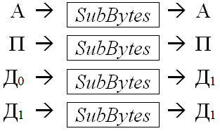
SubBytes – акслантириш таҳлили
SubBytes – холат массиви элементларини (байт) бир-бирига боғлиқсиз тарзда акслантиришни амалга оширади. Криптотаҳлил жараёнида кузатилаётган тўпламга нисбатан холат массивининг ҳар бир элементи ёки А – актив (А_{i} – агар ташкил этувчилари турли тартибда жойлашган бўлса) ёки П – пассив ёки Д – аралаш (Д₀ – баланслашган бўлса, Д₁ – баланслашмаган бўлса) элемент бўлади. Шунга кўра, тўплам элементининг ҳар бир холати учун SubBytes акслантириши таъсирини қуйидагича кўриш мумкин:

Slide 29
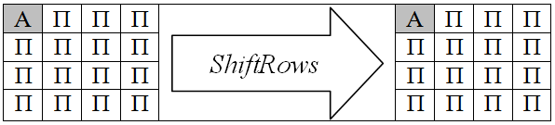
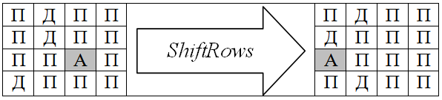
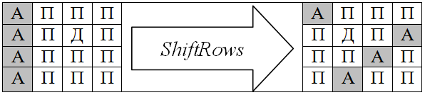
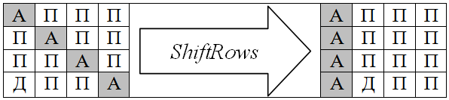
ShiftRows – акслантириш таҳлили
ShiftRows – ҳолат массиви сатрларининг турли циклик сурилишини амалга оширади. Ушбу акслантиришни ҳам, криптотаҳлил жараёнида кузатилаётган турли хилдаги тўпламга нисбатан холат массивига таъсирини қуйидагича кўриш мумкин:

Slide 30
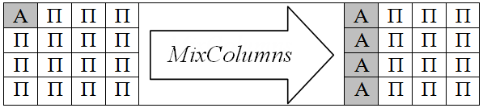
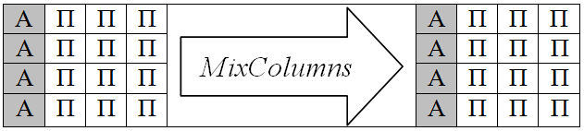
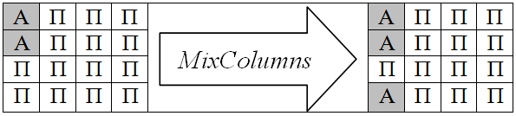
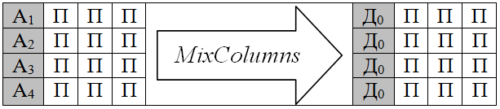
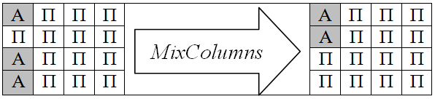
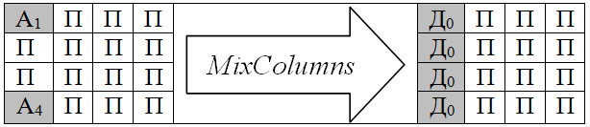
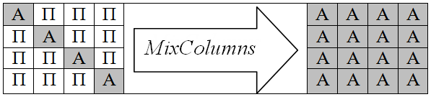
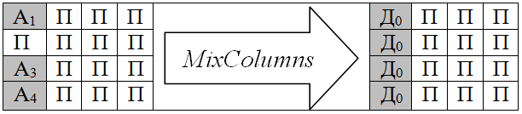
MixColumns – акслантириш таҳлили
MixColumns – холат массивининг алгоритмда қайд этилган матрицага кўпайтириш асосидаги акслантиришни амалга оширади. Ушбу акслантиришни ҳам, криптотаҳлил жараёнида кузатилаётган турли хилдаги тўпламга нисбатан холат массивига таъсирини қуйидагича кўриш мумкин:

Slide 31
MixColumns акслантиришининг ушбу ўзгартиришларига кўра қуйидаги хулосалар ўринли:
агар кирувчи холат массивининг бирор устунида битта ёки бир хил тартибга эга бўлган тўртта актив байт бўлса, чиқувчи массивнинг ушбу устунидаги барча байтлари актив байт бўлади;
агар кирувчи холат массивининг бирор устунида бир хил тартибга эга бўлган иккита актив байт бўлса, чиқувчи массивнинг ушбу устунида учта актив ва битта пассив байт хосил бўлади;
агар кирувчи холат массивининг бирор устунида бир хил тартибга эга бўлган учта актив байт бўлса, чиқувчи массивнинг ушбу устунида иккита актив ва иккита пассив байт хосил бўлади;
агар кирувчи холат массивининг бирор устунида турли хил тартибга эга бўлган иккита ва ундан кўп актив байт бўлса, чиқувчи массивнинг ушбу устунида тўртта баланслашган аралаш байт хосил бўлади.

Slide 32
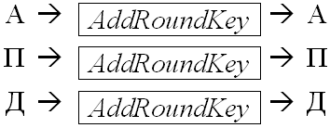
AddRoundKey – акслантириш таҳлили
AddRoundKey – раунд калитлари массивини холат массивига модул 2 бўйича қўшишни амалга оширади. Шунга кўра, тўплам элементининг ҳар бир холати учун ушбу акслантириш таъсирини қуйидагича кўриш мумкин:
Хулоса:
- кузатилаётган тўплам элементлари қандай хусусятга эга бўлишидан қатъий назар, AddRoundKey акслантириши уларнинг хусусиятини ўзгартирмайди. Шифрлаш алгоритмларининг Интеграл криптотаҳлилга бўлган асосий камчилиги ҳам айнан калит қўшиш акслантиришларининг ушбу хусусияти ҳисобланади.

Slide 33
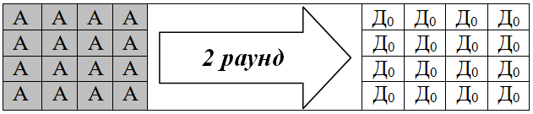
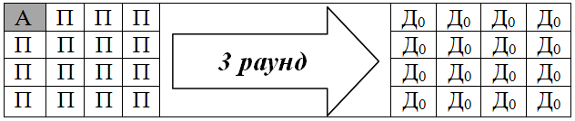
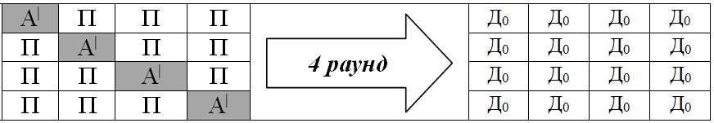
Алгоритм акслантиришларининг мазкур хусусиятлари натижасига кўра, ушбу алгоритмнинг айрим раундларига нисбатан қуйидаги хулосаларни келтиришимиз мумкин:
1^{о}. Барча элементлари бир хил тартибга эга актив байт бўлган 2⁸ та матнлар тўпламини 2 раундли AES алгоритми орқали шифрлаш натижасида, барча элементлари баланслашган аралаш байт бўлган тўплам ҳосил бўлади. Яъни:
2^{о}. Дастлабки элементи актив, қолган элементни пассив байт бўлган 2⁸ та матнлар тўпламини 3 раундли AES алгоритми орқали шифрлаш натижасида, барча элементлари баланслашган аралаш байт бўлган тўплам ҳосил бўлади. Яъни:
3^{о}. Бир-биридан ҳолат массивининг бош диоганал байтлари билан фарқ қилувчи ва ушбу байтлари турли хил актив байт бўлган 2³² та матнлар тўпламини тўрт раундли AES алгоритми орқали шифрлаш натижасида, барча элементлари баланслашган аралаш байт бўлган тўплам ҳосил бўлади. Яъни:

Slide 34
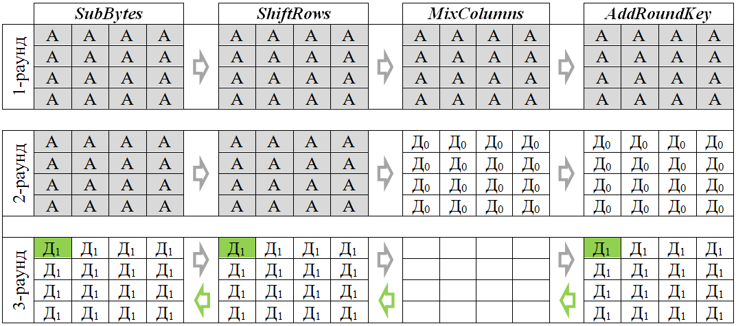
Уч раундли AES алгоритми учун очиқ матнлар тўпламини танлаш
Тўплам кўриниши: ҳолат массивининг барча элементлари актив.
Матнлар сони: 2⁸.
Қуйида ушбу тўпламни 3 раундли AES алгоритми орқали шифрлаш жараёнида массив элементларининг ўзгариш схемаси келтирилган:
сўнгги раунд калитини аниқлаш қийинчилиги:
2¹² (16*2⁸=2¹²) та вариант.

Slide 35
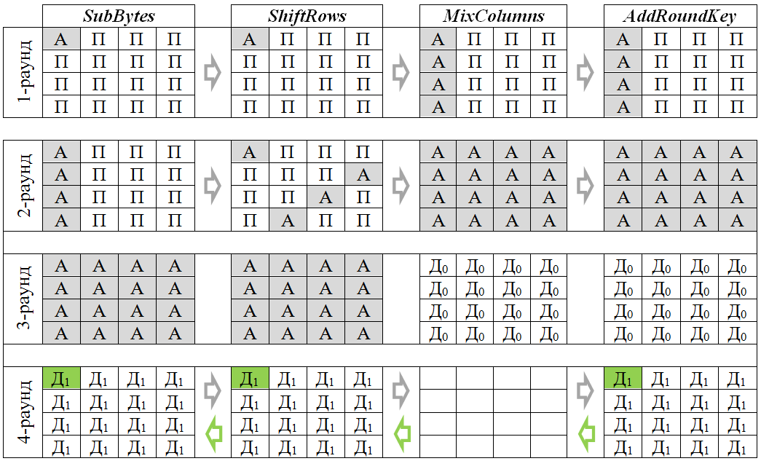
Тўрт раундли AES алгоритми учун очиқ матнлар тўпламини танлаш
Тўплам кўриниши: ҳолат массивининг дастлабки элементи актив, қолган барча элементлари пассив.
Матнлар сони: 2⁸.
Ушбу тўпламни 4 раундли AES алгоритми орқали шифрлаш жараёнида массив элементларининг ўзгариш схемаси келтирилган.
сўнгги раунд калитини аниқлаш қийинчилиги:
2¹² (16*2⁸=2¹²) та вариант.

Slide 36
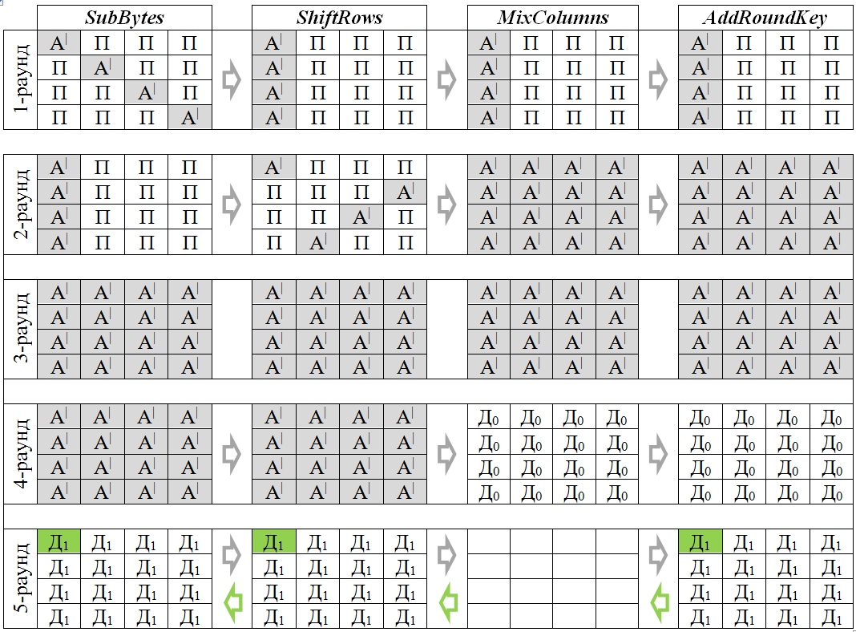
Беш раундли AES алгоритми учун очиқ матнлар тўпламини танлаш
Тўплам кўриниши: ҳолат массивининг диоганал элементи турли хил актив, қолган барча элементлари пассив
Матнлар сони: 2³².
Ушбу тўпламни 5 раундли AES алгоритми орқали шифрлаш жараёнида массив элементларининг ўзгариш схемаси келтирилган.
сўнгги раунд калитини аниқлаш қийинчилиги:
2¹² (16*2⁸=2¹²) та вариант.

Slide 37
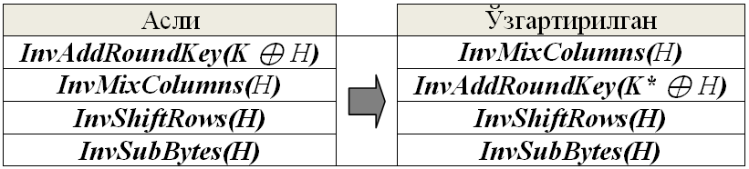
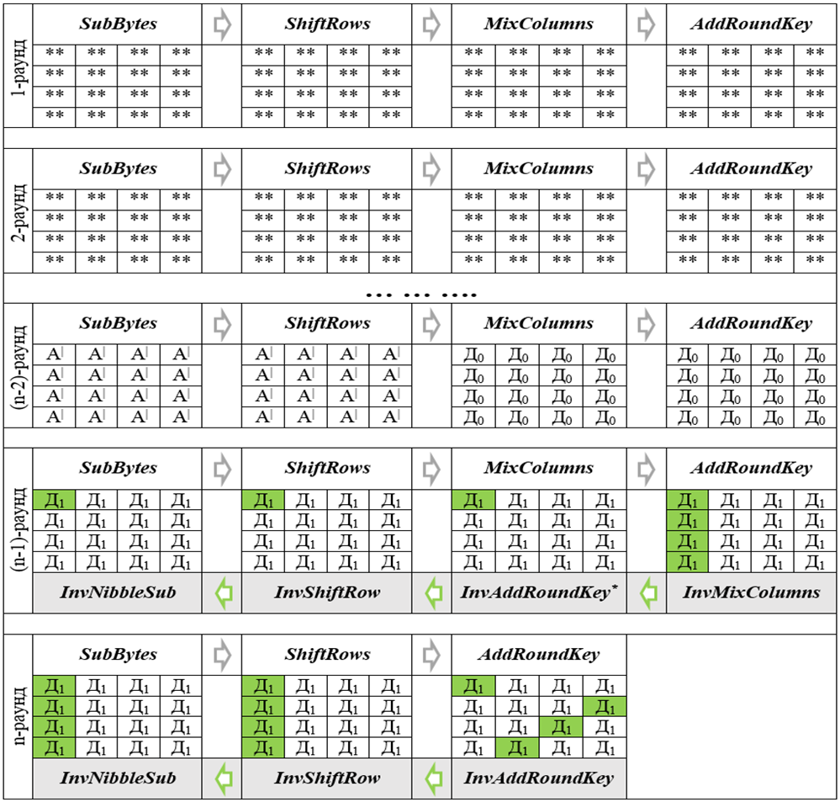
2-усулда 5, 6 ва 7 раундли AES алгоритмларида сўнгги раунд калитини топишда фойдаланилади. Ушбу усул 1-усулга таянган ҳолда амалга оширилади. Биринчи усулда сўнгги раун киришида баласлашганликка таянган ҳолда сўнгги раунд калити топилган бўлса, бу усулда сўнгги раунддан олдинги раунднинг киришидаги балансланганликка таянган ҳолда сўнгги икки раунднинг раунд калитлари бараварига топилади.
Иккинчи усулда AES алгоритмларидаги дешифрлаш раунд акслантиришлари тартибига MixColumns акслантиришининг
хусусиятидан келиб чиққан ҳолда бироз ўзгартириш киритилади, яъни:
Бу ҳолатда K=MixColumns(K*) бўлади. Бу узгартириш интеграл криптотаҳлил жараёнида “переборлар” сонин камайишига ёрдам беради.
Ушбу схема асосида 5, 6 ва 7 раундли AESалгоритмига қўллаш учун очиқ матнлар тўпламини ва улардаги очиқ матнлар сонини ҳамда очиқ матнлардаги актив ва пассив байтларини жойлашишини аниқ танлаш муҳим ҳисобланади.

Slide 38
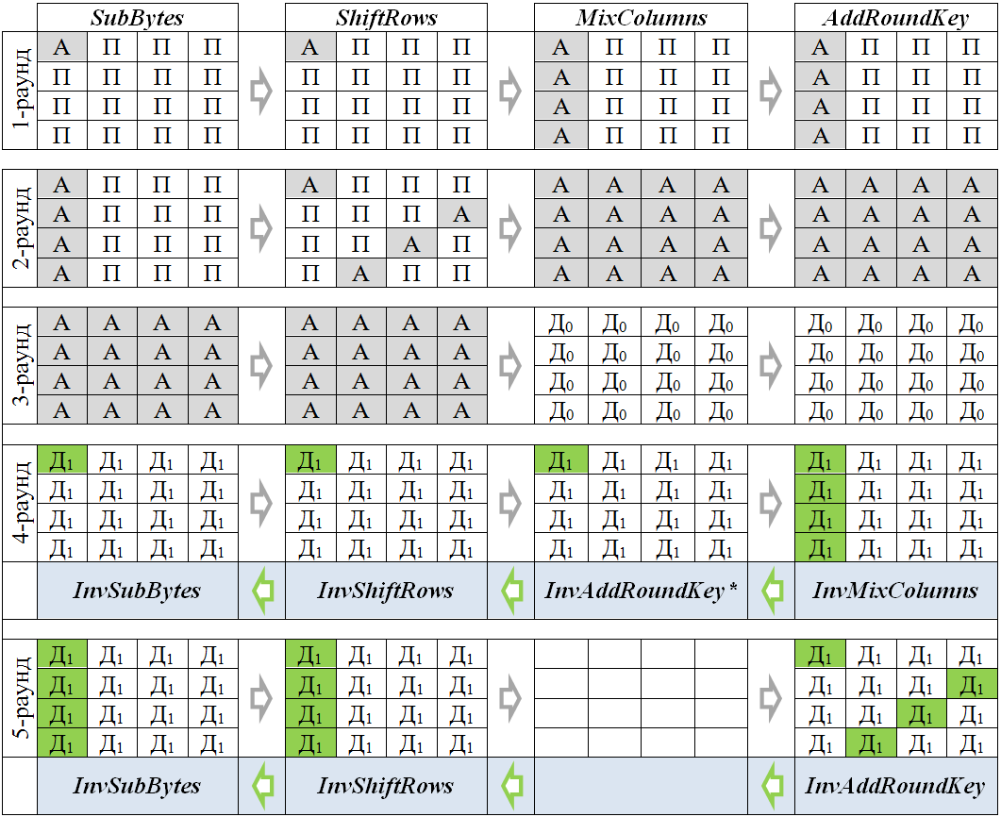
Беш раундли AES алгоритми учун очиқ матнлар тўпламини танлаш
Тўплам кўриниши: ҳолат массивининг дастлабки элементи актив, қолган барча элементлари пассив.
Матнлар сони: 2⁸.
Ушбу тўпламни 5 раундли AES алгоритми орқали шифрлаш жараёнида массив элементларининг ўзгариш схемаси келтирилган.
сўнгги раунд калитини аниқлаш қийинчилиги:
2⁴⁴ та вариант.

Slide 39
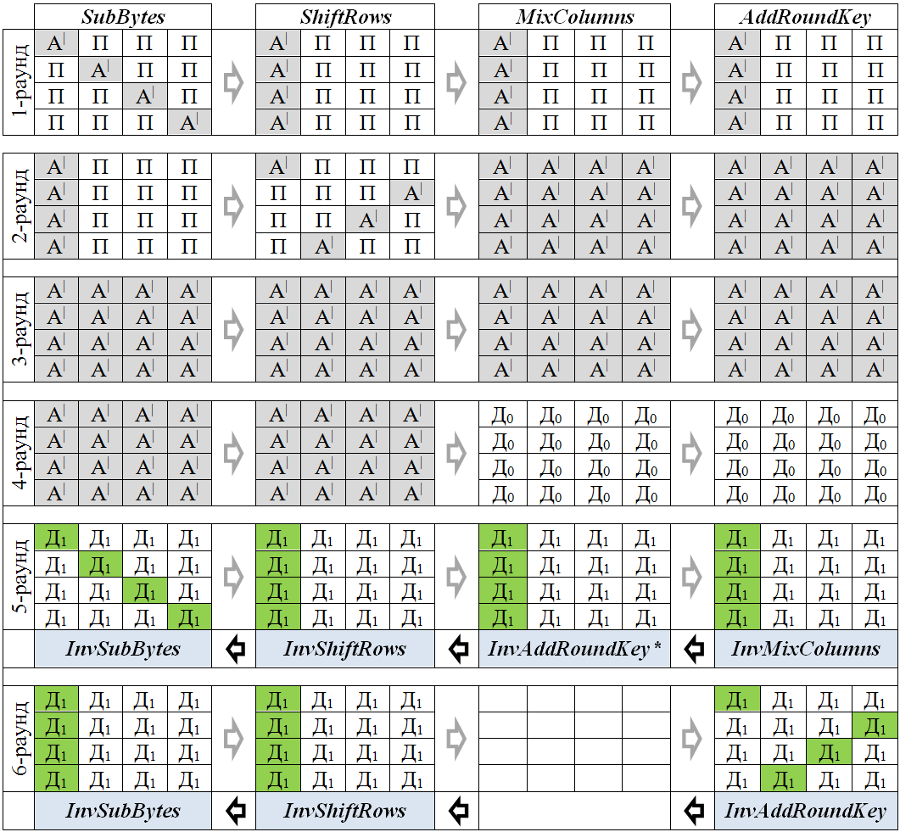
Олти раундли AES алгоритми учун очиқ матнлар тўпламини танлаш
Тўплам кўриниши: ҳолат массивининг диоганал элементи турли хил актив, қолган барча элементлари пассив.
Матнлар сони: 2³².
Ушбу тўпламни 6 раундли AES алгоритми орқали шифрлаш жараёнида массив элементларининг ўзгариш схемаси келтирилган.
сўнгги раунд калитини аниқлаш қийинчилиги:
2⁴⁴ та вариант.

Slide 40
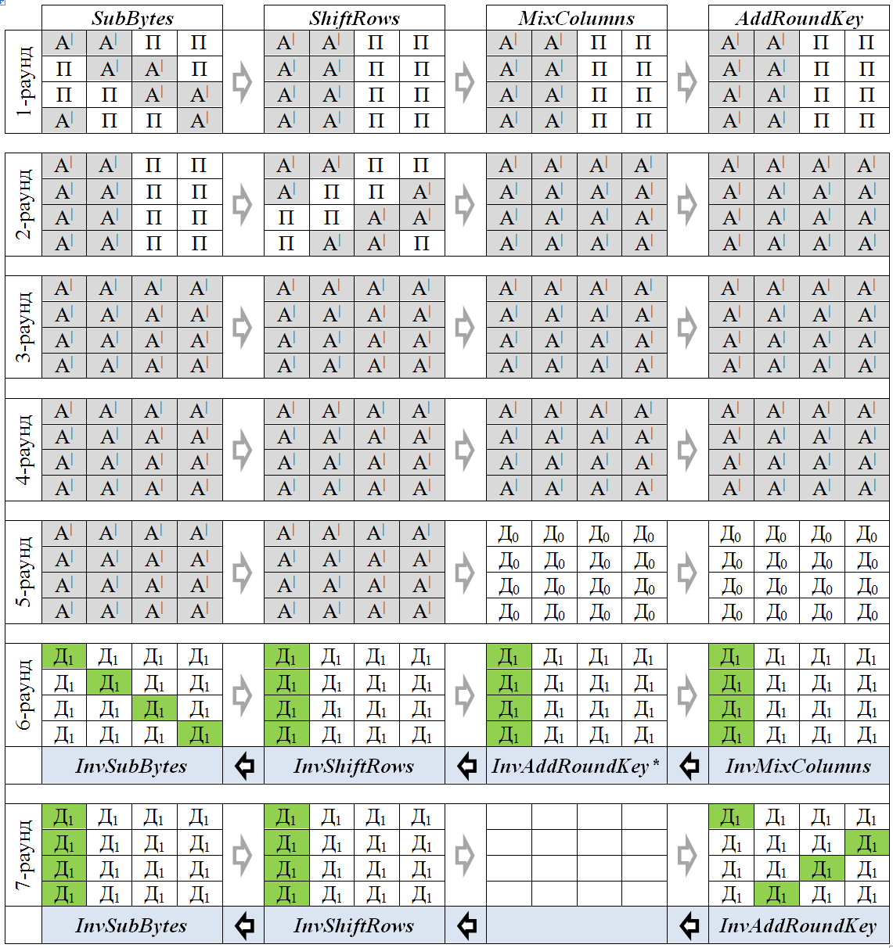
Етти раундли AES алгоритми учун очиқ матнлар тўпламини танлаш
Тўплам кўриниши: ҳолат массивининг диоганал элементи ва ундан юқорида жойлашган 3 та элементи ҳамда пастки қатордаги биринчи элемент турли хил актив, қолган барча элемент-лари пассив.
Матнлар сони: 2⁶⁴.
Ушбу тўпламни 7 раундли AES алгоритми орқали шифрлаш жараёнида массив элементларининг ўзгариш схемаси келтирилган.
сўнгги раунд калитини аниқлашда калитларни танлашлар сони:
2⁴⁴ та вариант.

Slide 41
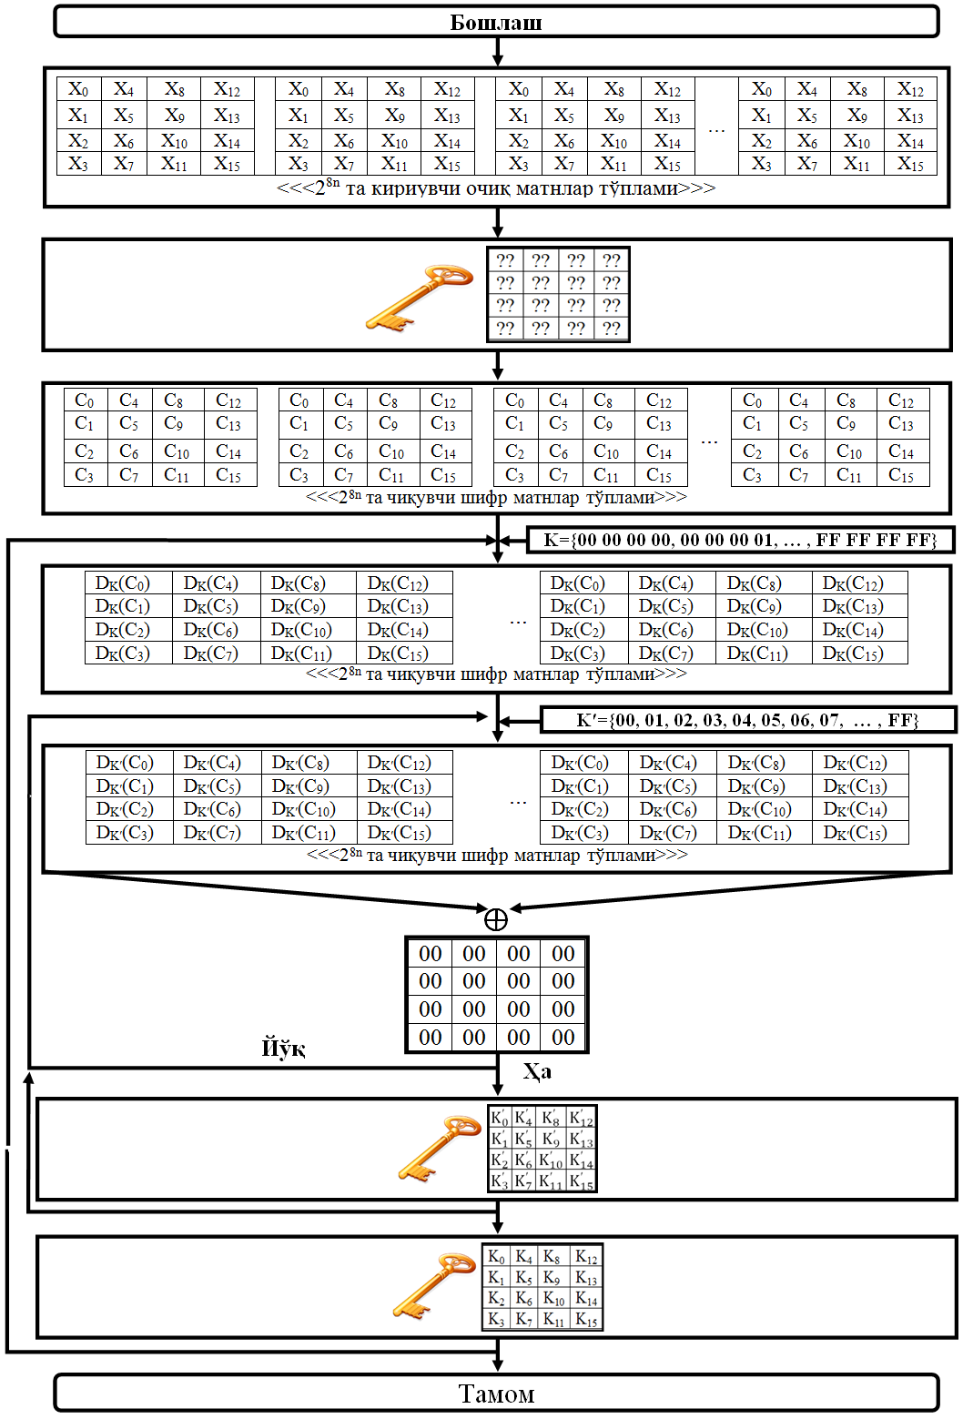
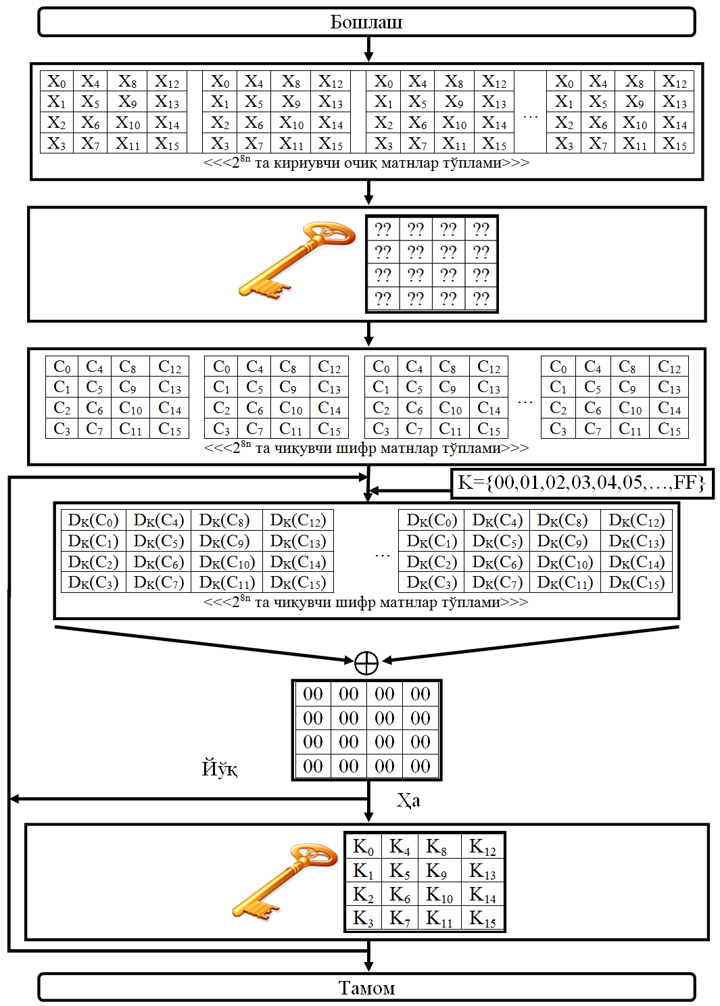
Умумий ҳолда, АES шифрлаш алгоритмига интеграл криптотаҳлил усулини қўллаш блок схемаси қуйидагича тасвирлаш мумкин.

Slide 42
Маъруза тамом
?

